Slide 1
Модернізація електропривода екскаватора
Виконав: студент групи ЕПА-14сп Власов В.К.

Slide 2
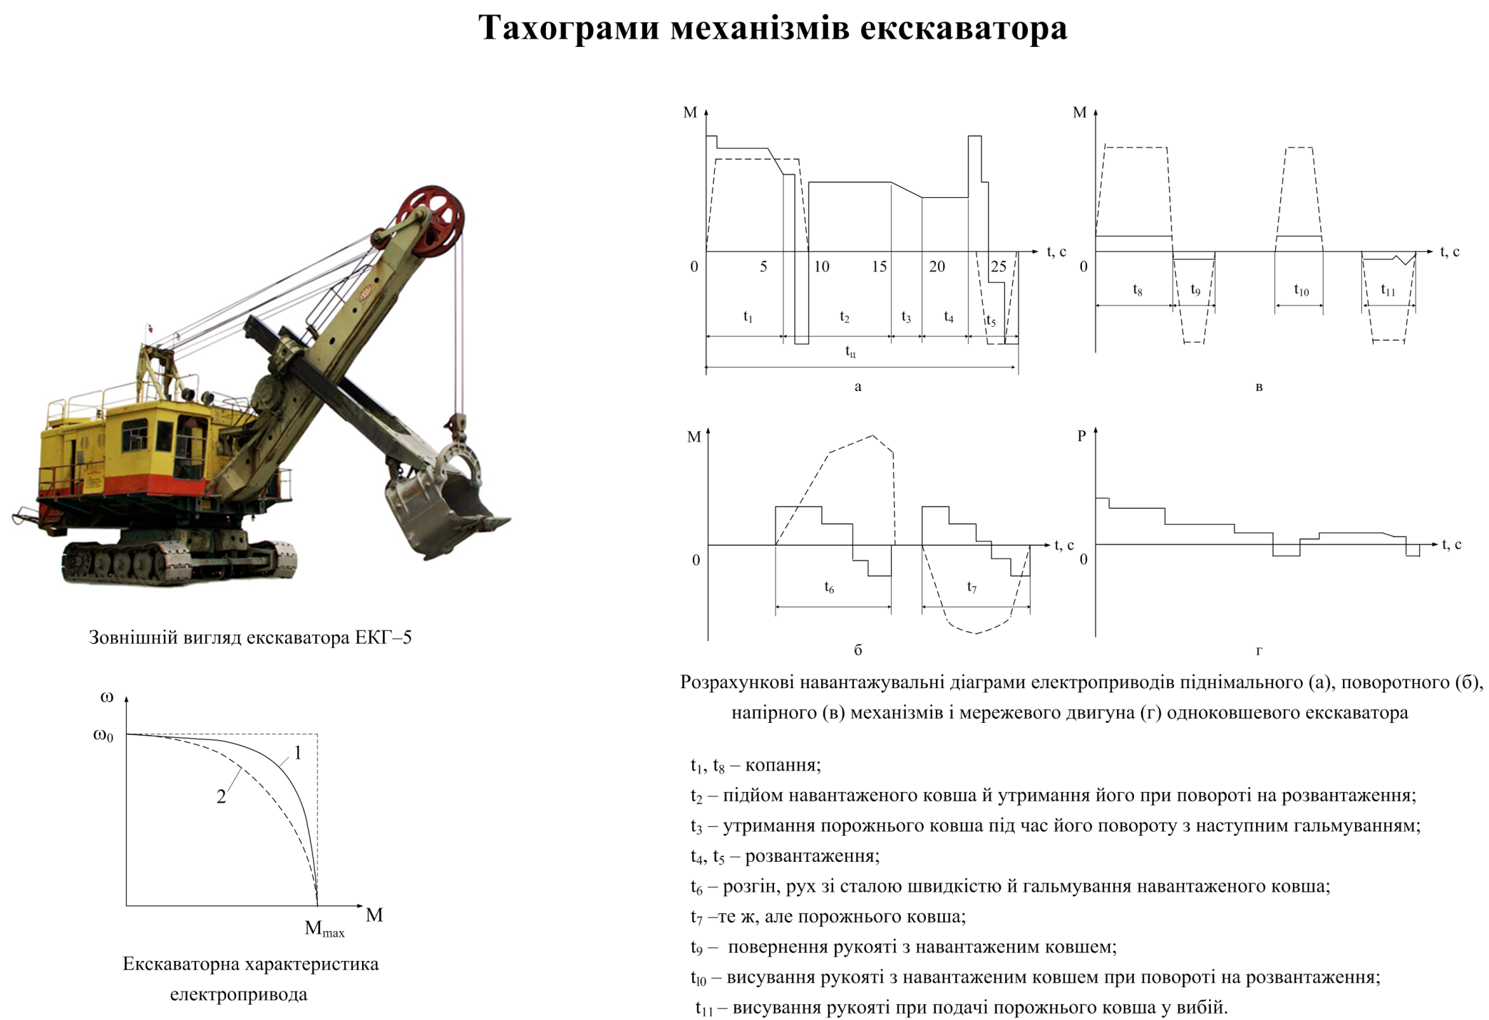

Slide 3
Техніко-економічне порівняння варіантів систем
Показники | Тип системи
 | ТП-ДПС | ТРН-АД | ПЧ-АД | Г-Д
Потужність двигуна Рн, кВт | 68
Вартість двигуна (Д), грн. | 87351 | 81259 | 81259 | 87351
Вартість системи керування (СК), грн. | 158357 | 148963 | 196238 | 212154
Капіталовкладення К=Д+СК, грн | 245708 | 230222 | 277497 | 299505
Е_{а} | 0,1
Амортизаційні відрахування Са = ЕаК, грн. | 24570,8 | 23022,2 | 27749,7 | 29950,5
Ео | 0,015
Витрати на обслуговування і ремонт Со = ЕоК, грн. | 3685,62 | 3453,33 | 4162,455 | 4492,575
Вартість електроенергії mo, грн/кВт год | 1,59
Kоефіцієнт завантаження kз | 0,7
Річний час роботи Т_{р}, год | 2480
ККД η_{д}, % | 0,95
Втрати потужності ΔР=kзРн(1-η_{д}/η_{д}), кВт | 2,51 | 2,51 | 2,51 | 2,51
Коефіцєнт, що враховує діапазон регулювання кутової швидкості k_{ω} | 0,42 | 0,34 | 0,67 | 0,81
Кількість втраченої електроенергії за рік ΔW=ΔРТ_{р}k_{ω}, кВт | 2609,48 | 2112,44 | 4162,75 | 5032,57
Витрати на електроенергію С_{ΔW} = moΔW, грн | 4149,08 | 3358,78 | 6618,76 | 8001,79
Собіварітсть С = Са + Со + С_{ΔW}, грн. | 32405,50 | 29834,31 | 38530,92 | 42444,87
Нормативний коефіцієнт економічної ефективності Ен | 0,12
Зведені витрати З = ЕнК + С, грн. | 61890,46 | 57460,95 | 71830,56 | 78385,47
Термін окупності Т = К/З, р. | 3,97 | 4,01 | 3,86 | 3,82

Slide 4
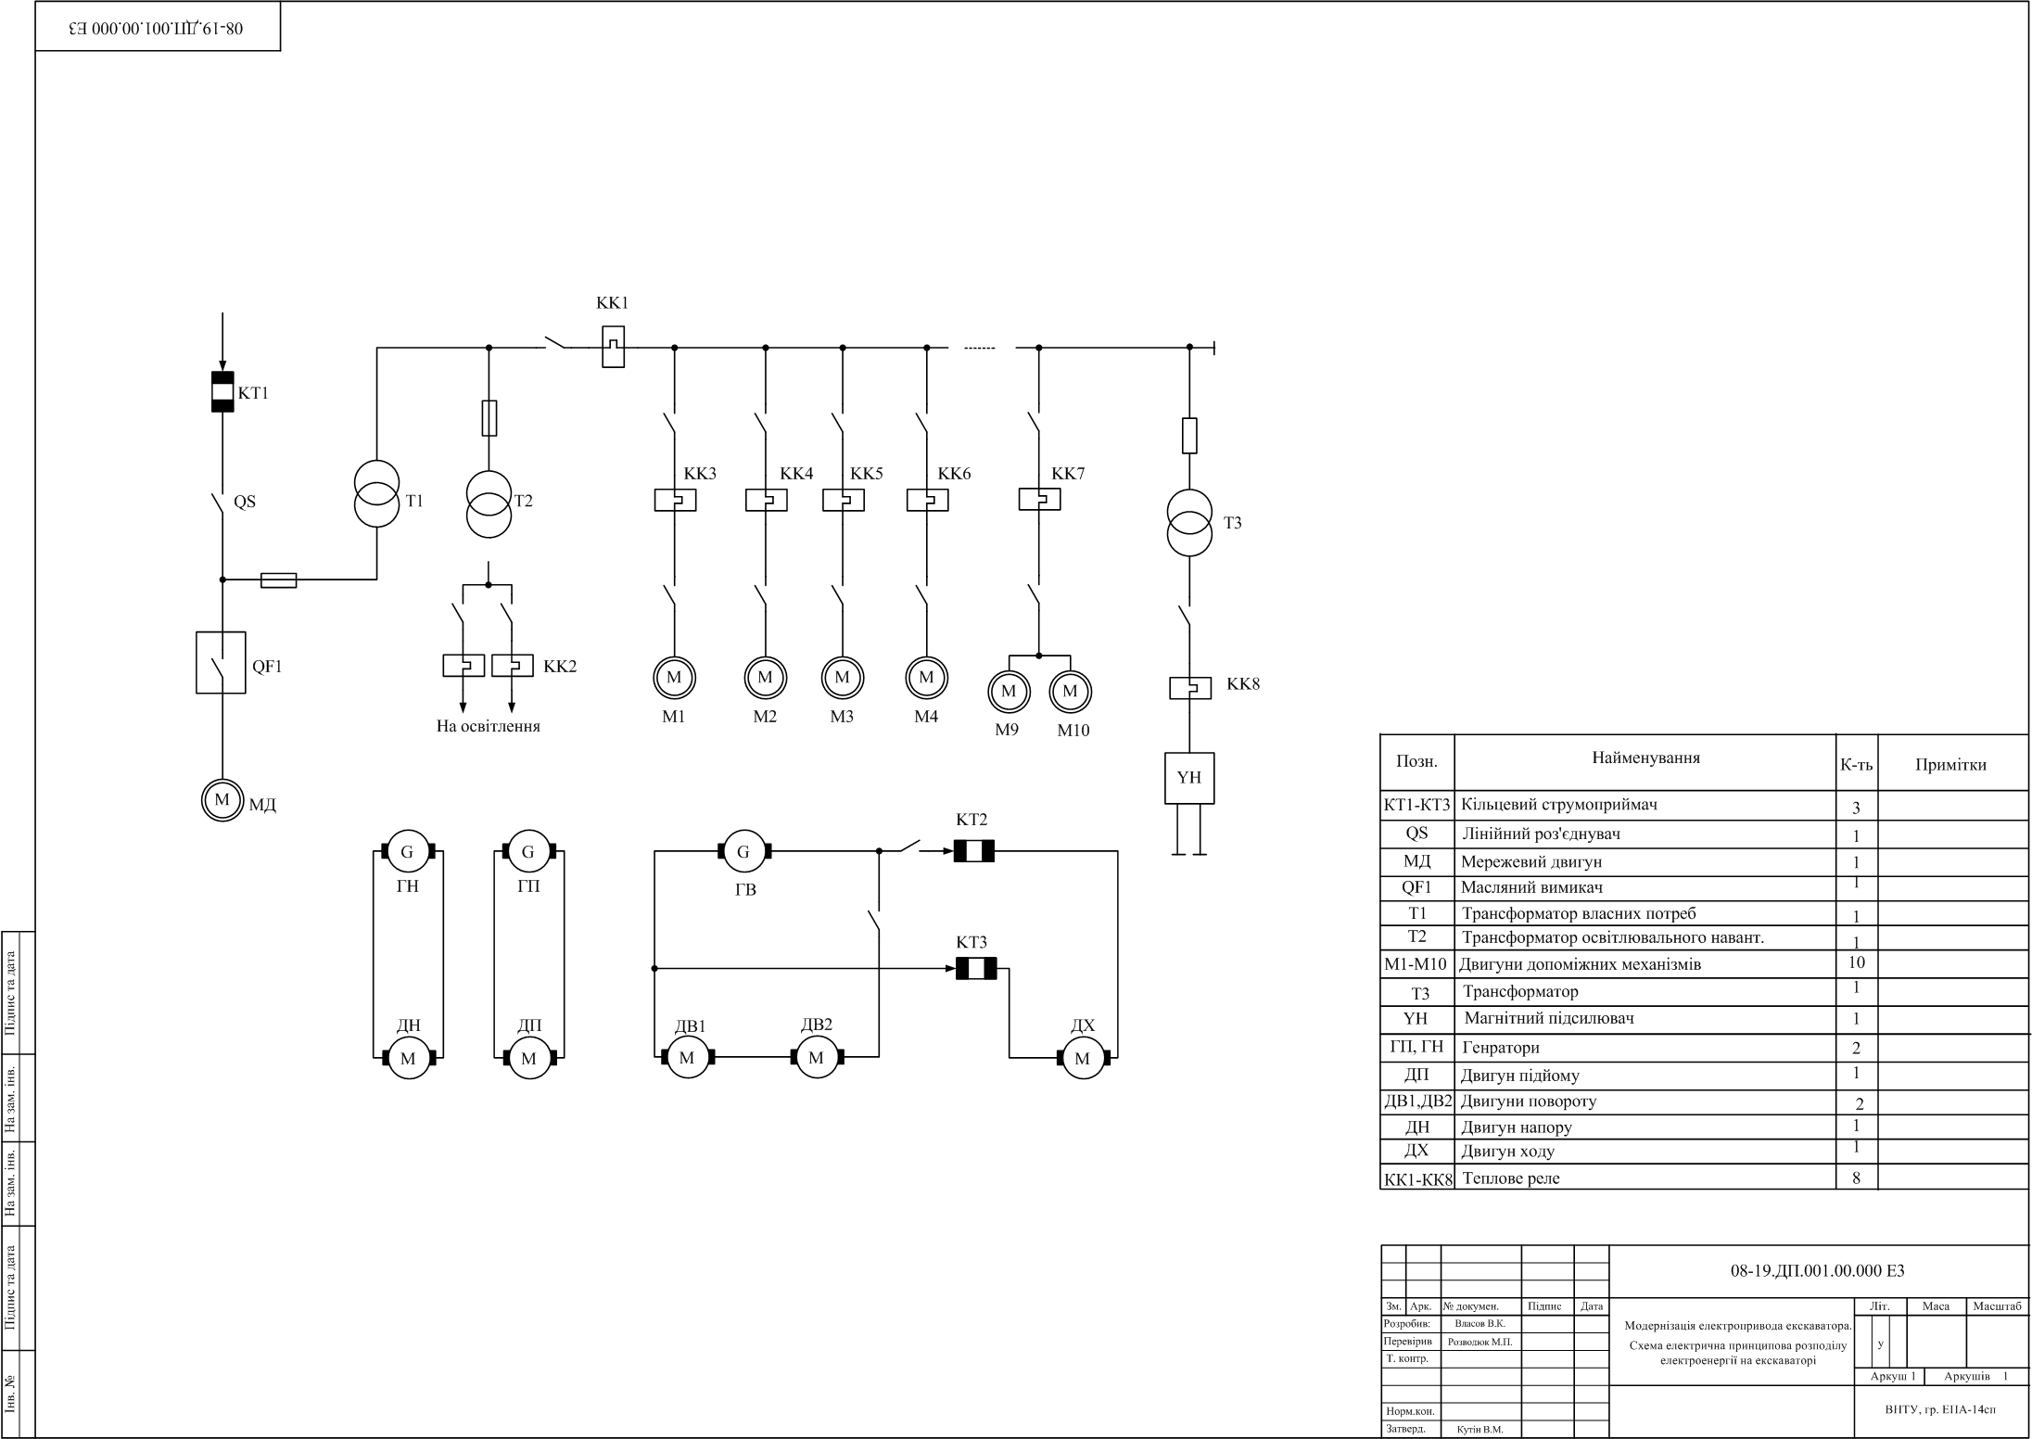

Slide 5
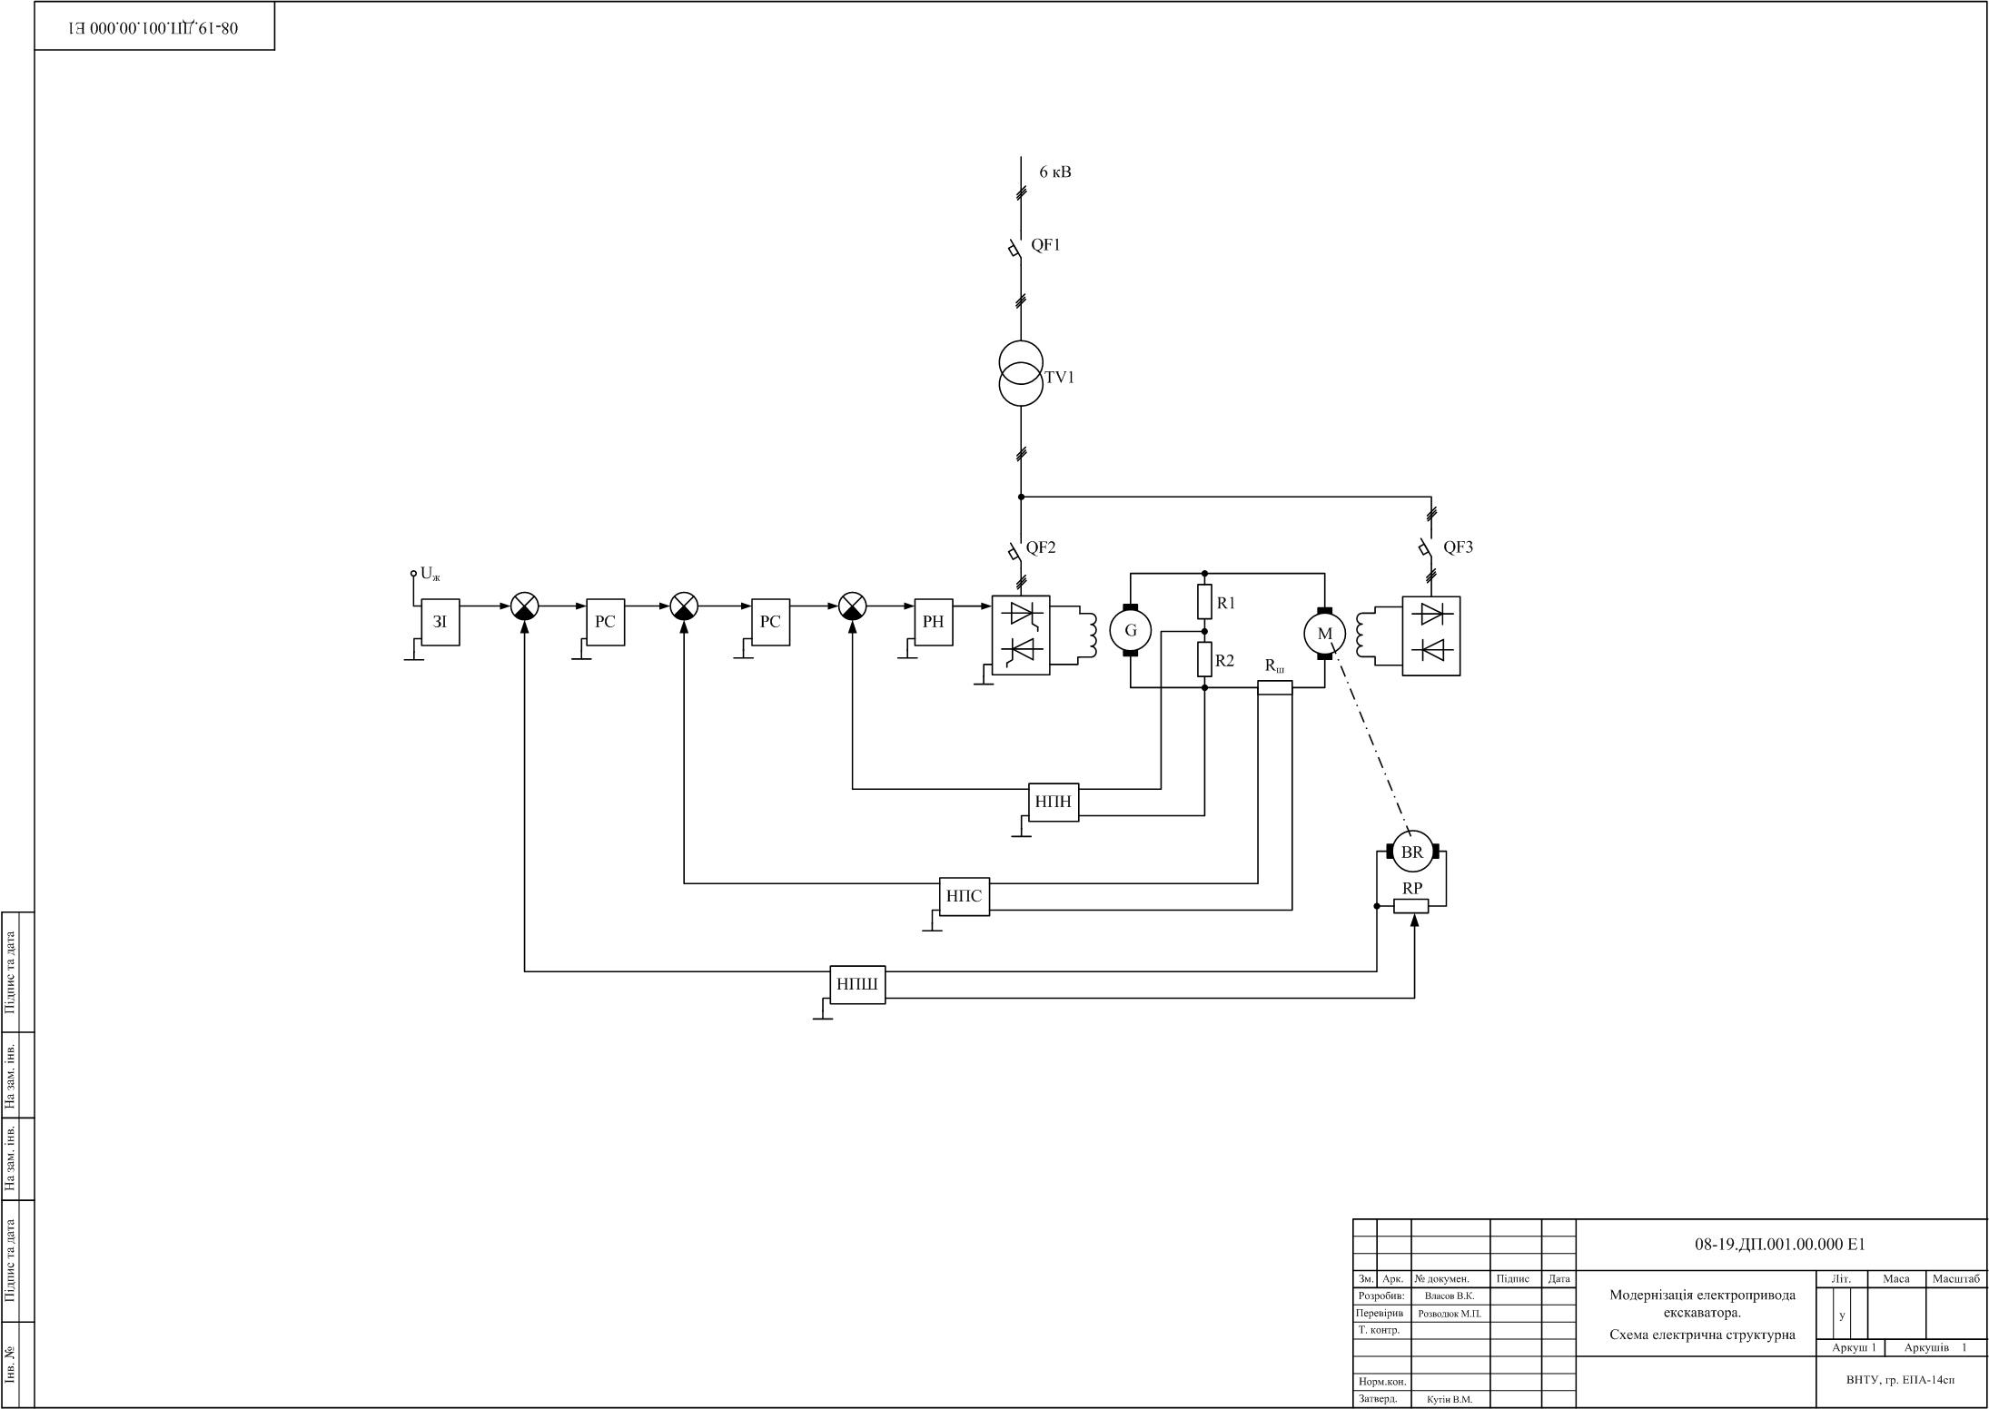

Slide 6
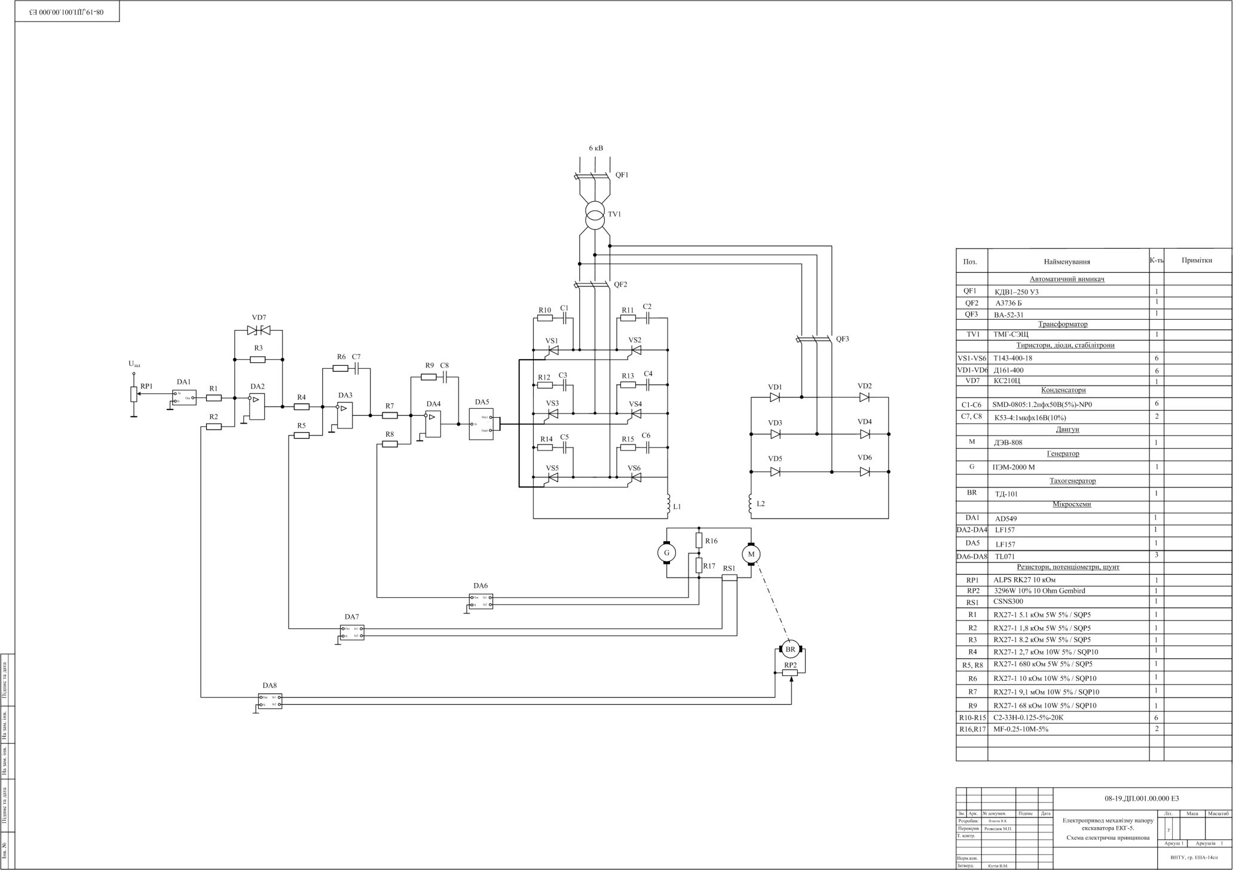

Slide 7
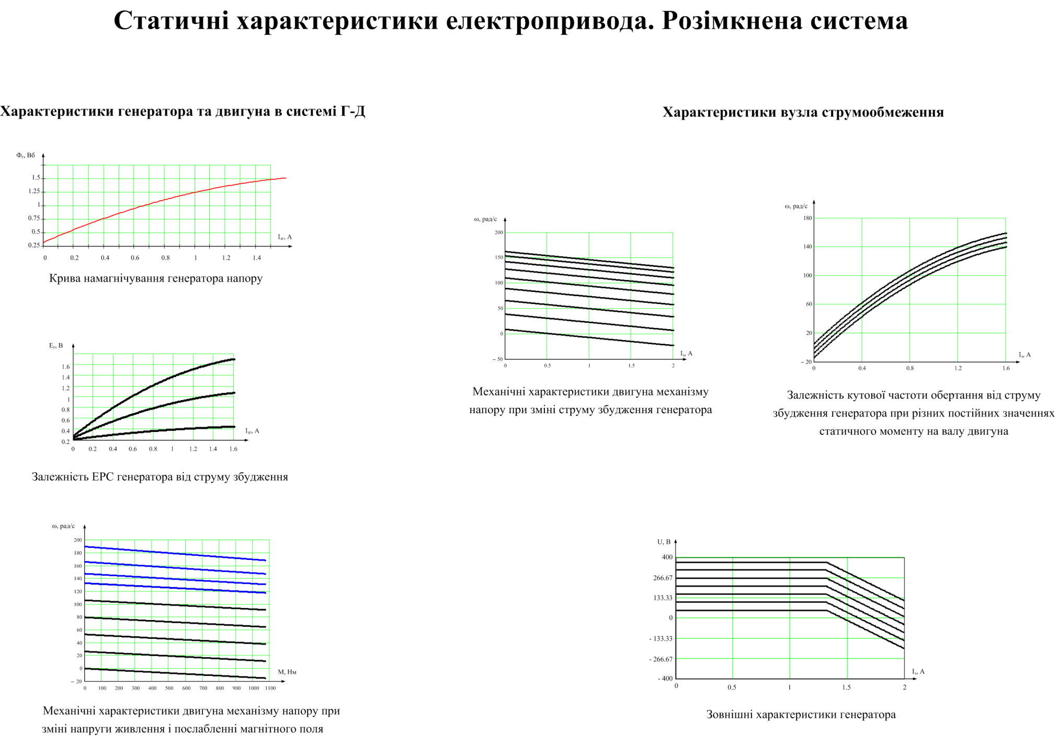

Slide 8
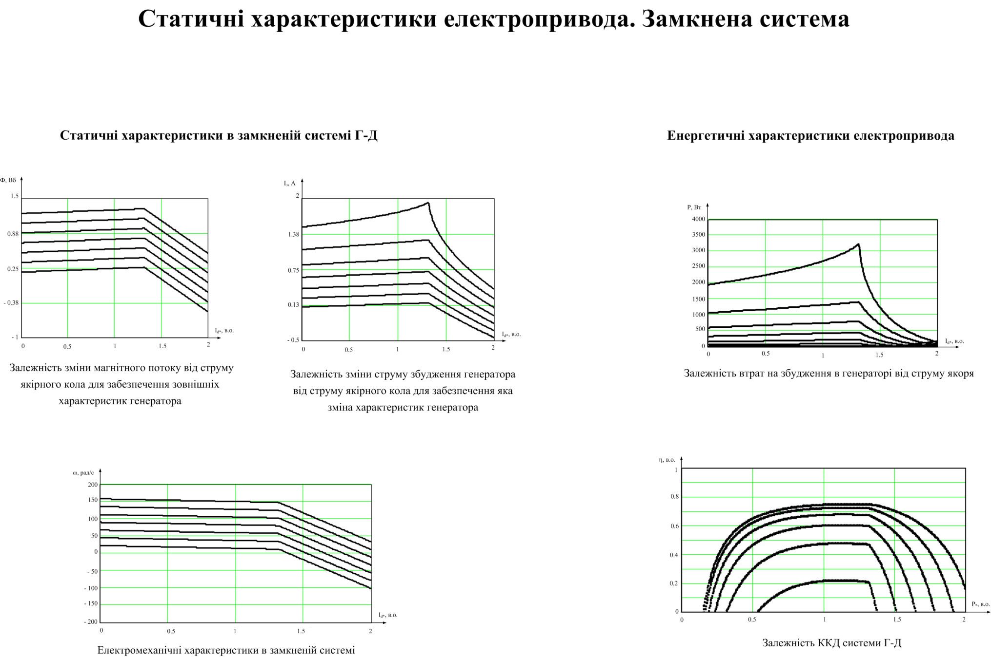

Slide 9
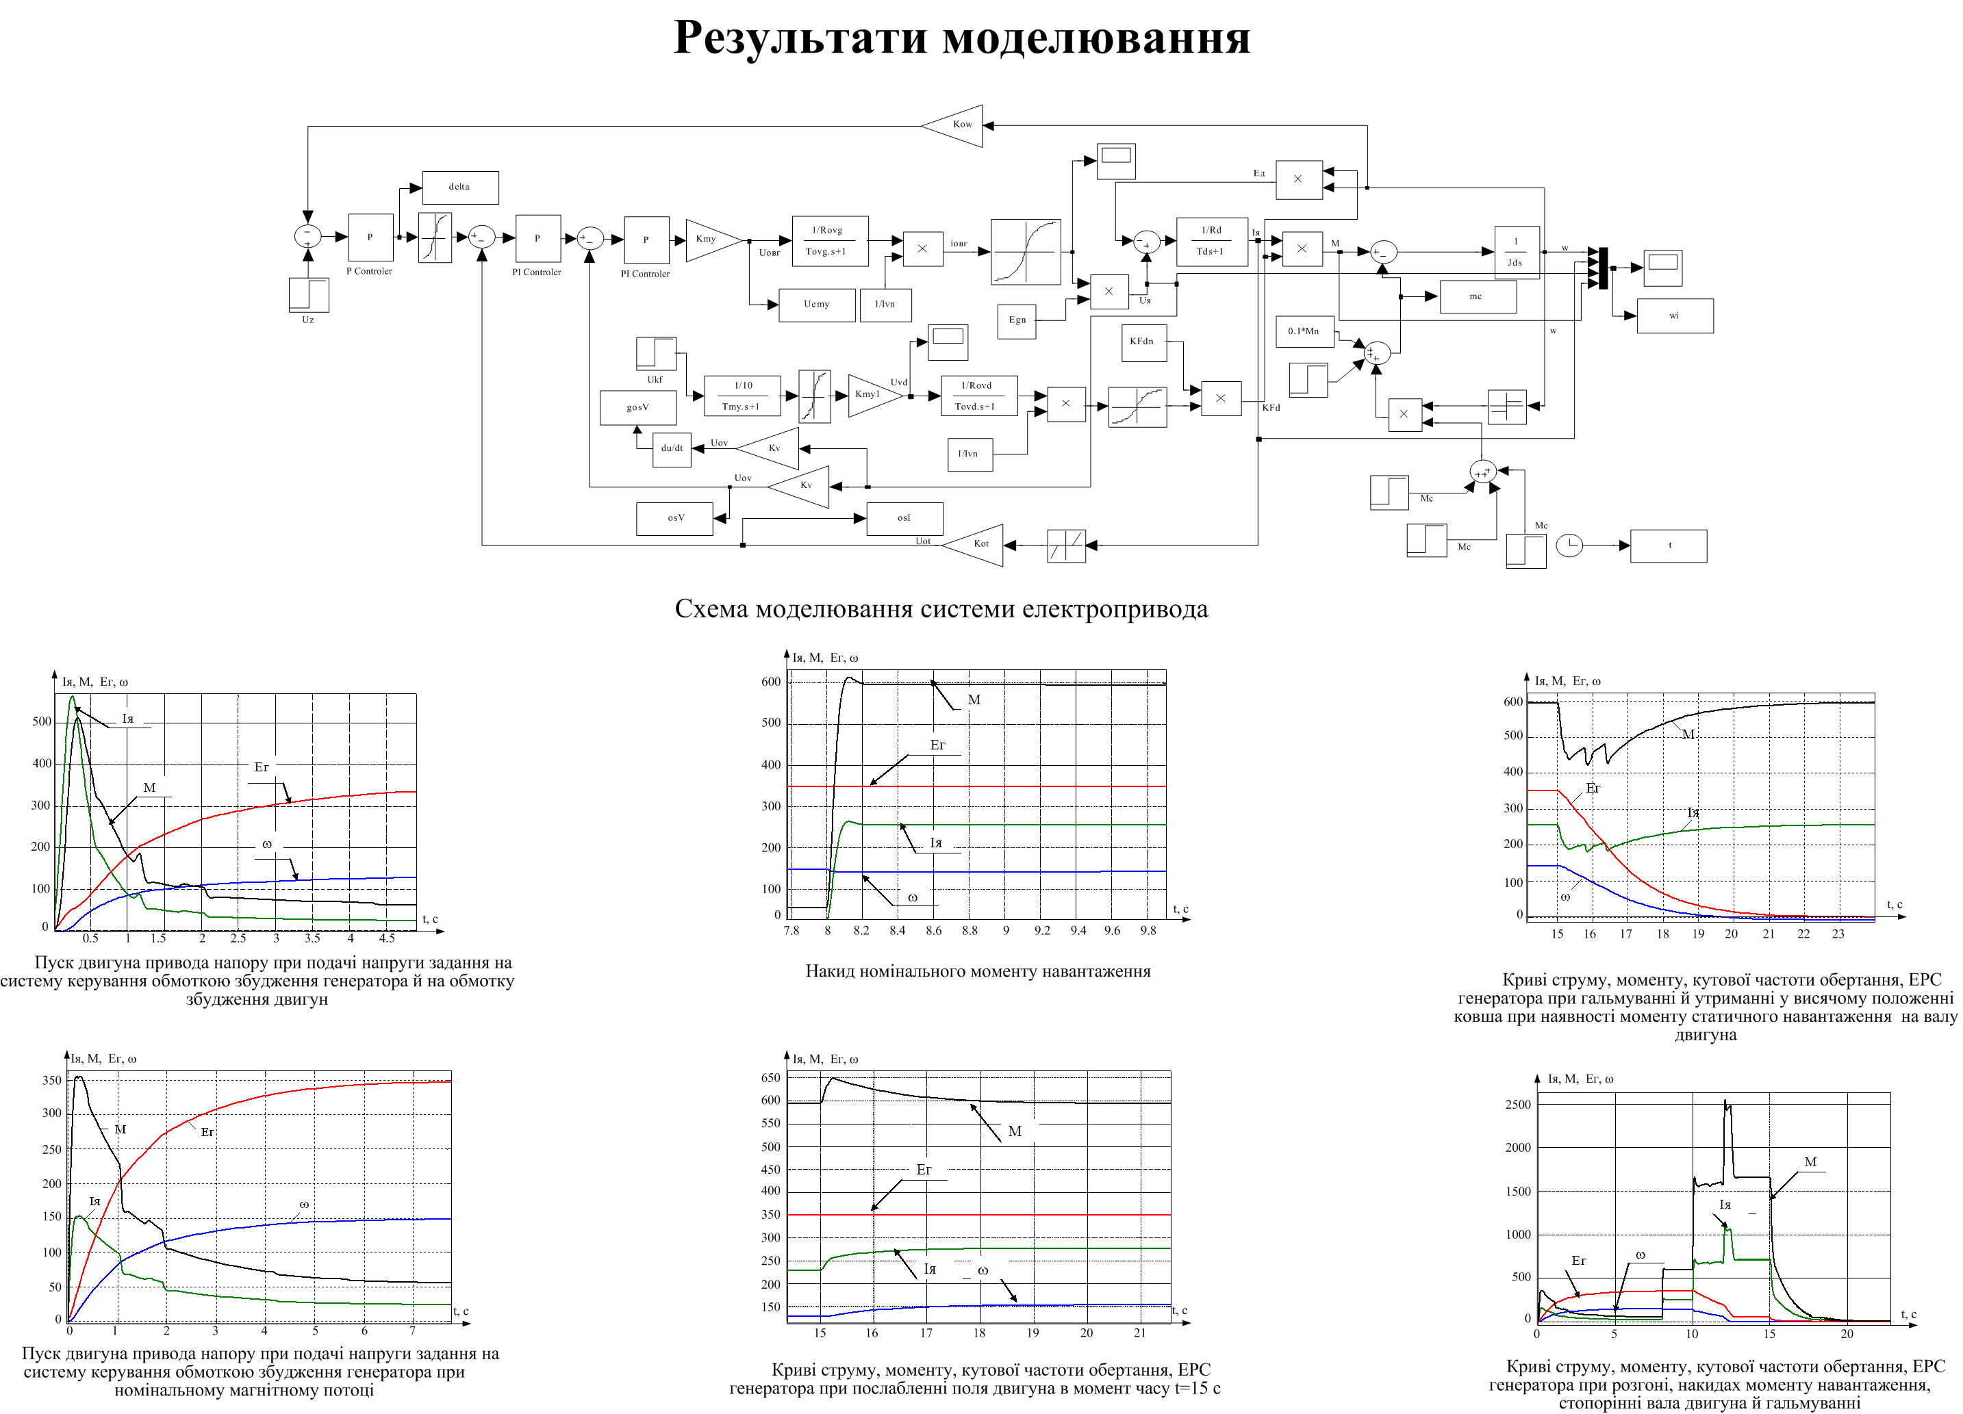

Slide 10
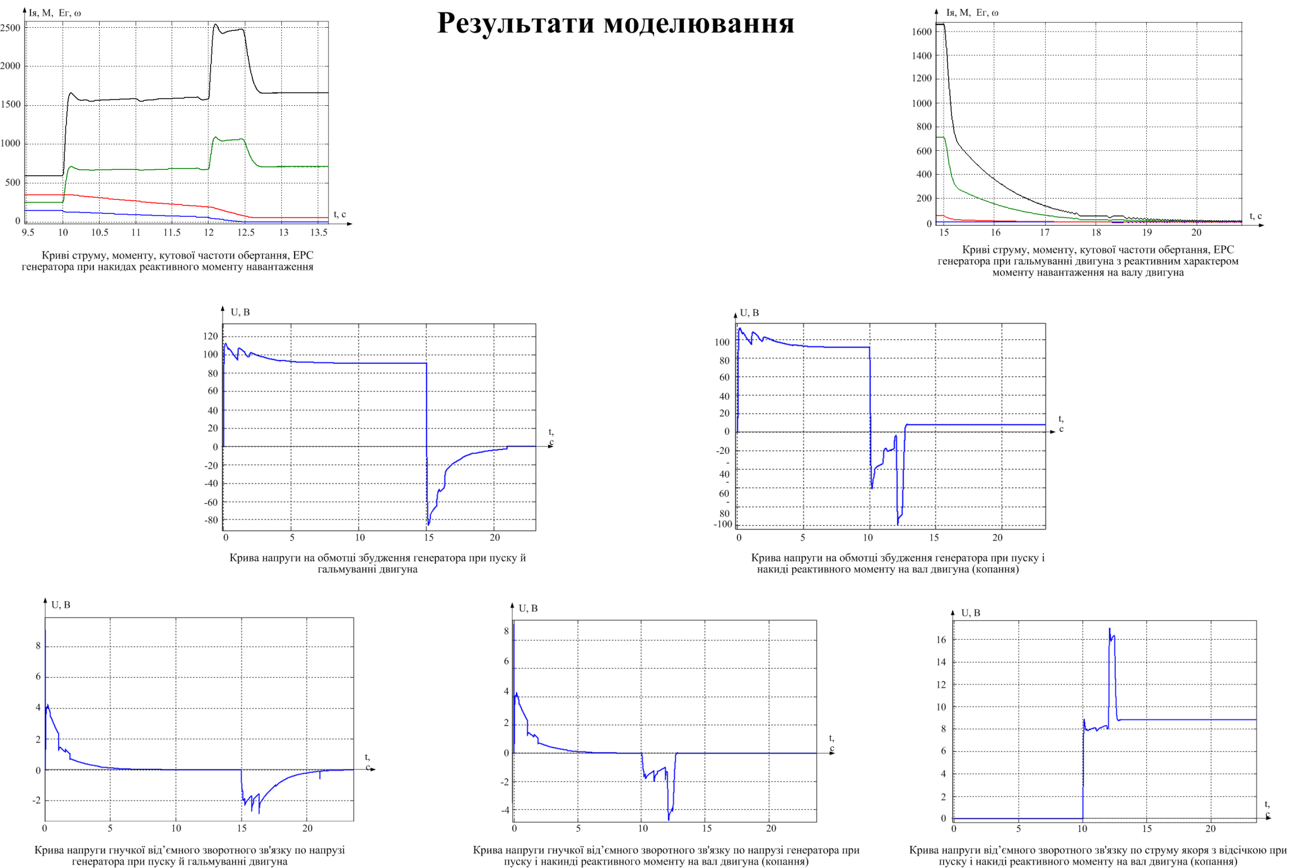

Slide 11
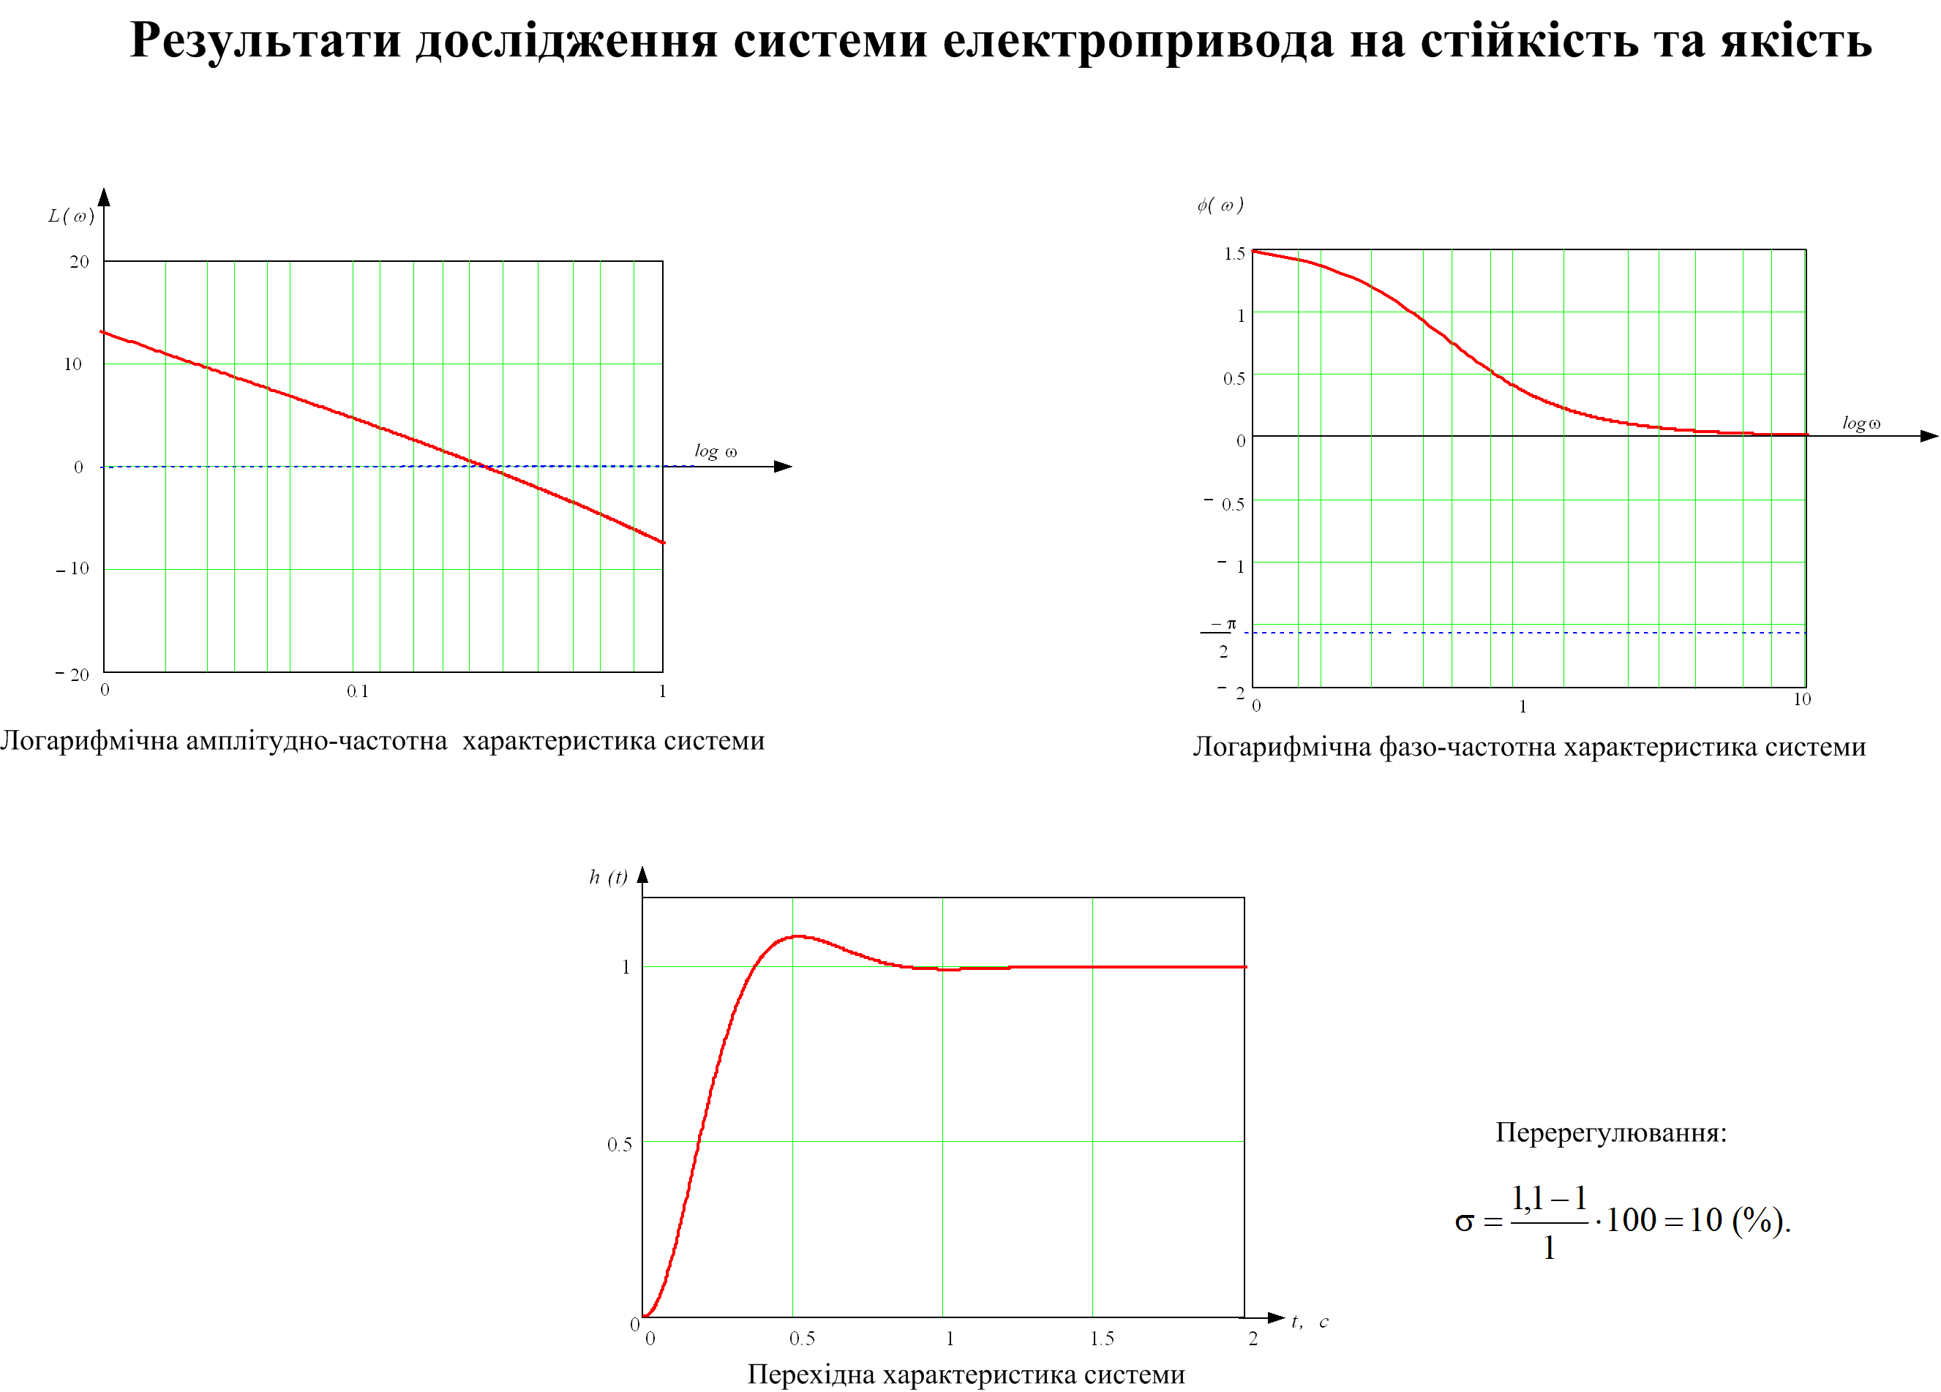

Slide 12
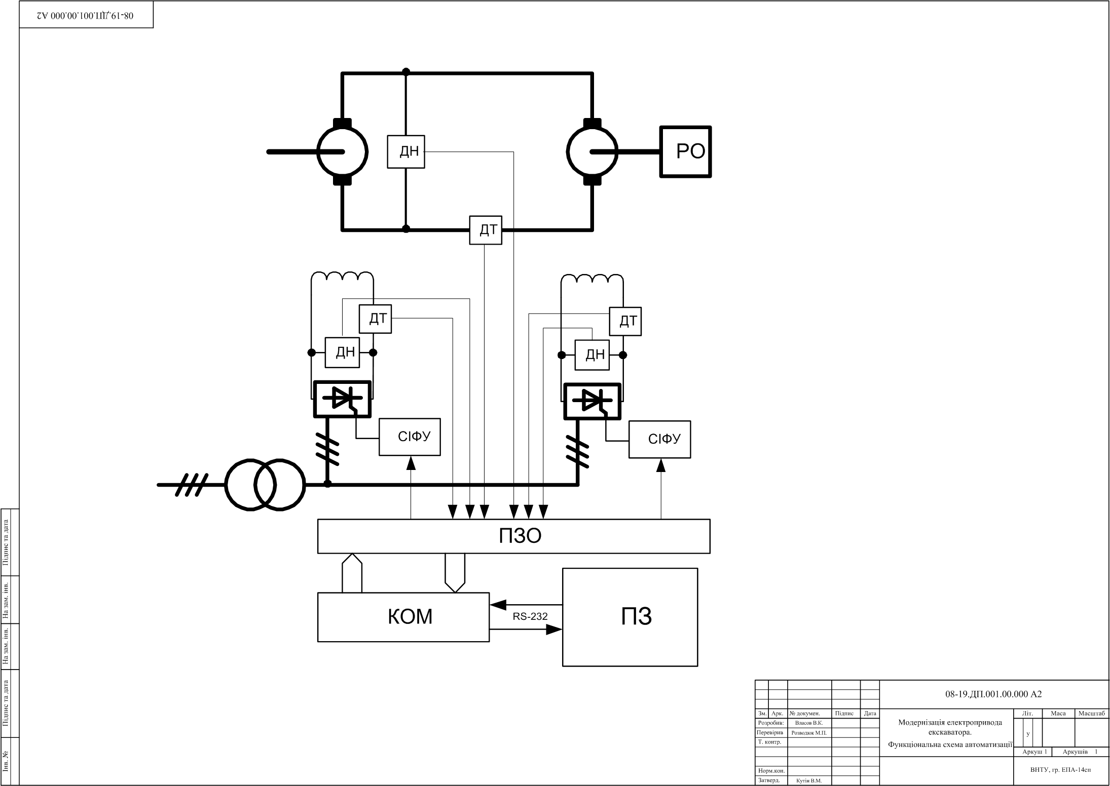

Slide 13
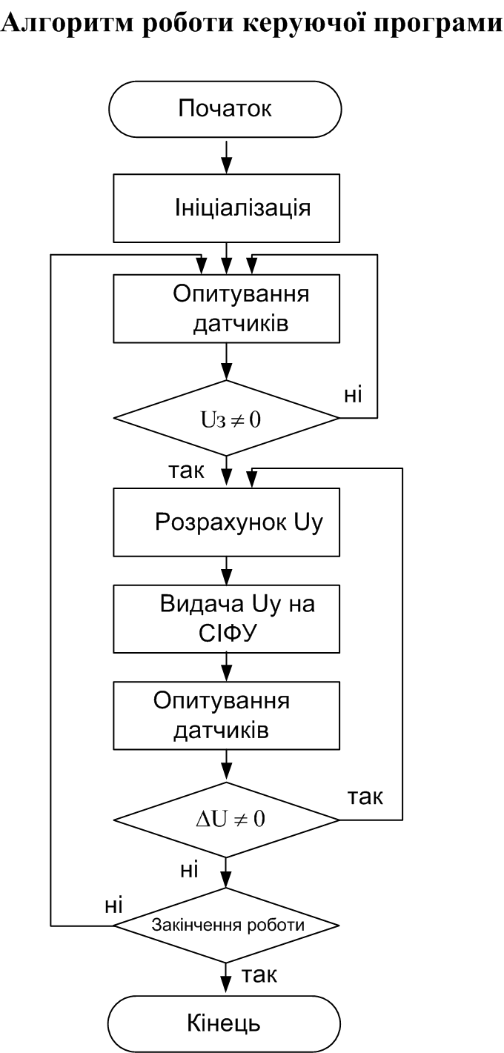

Slide 14
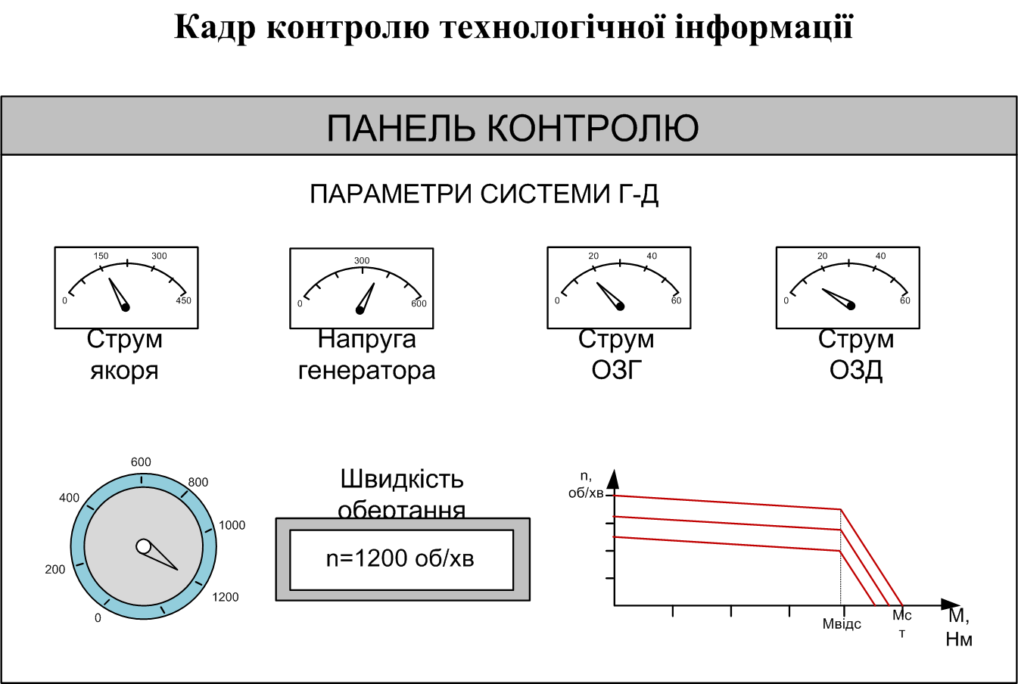

Slide 15
Дякую за увагу!
Доповідь завершено.

